Slide 1
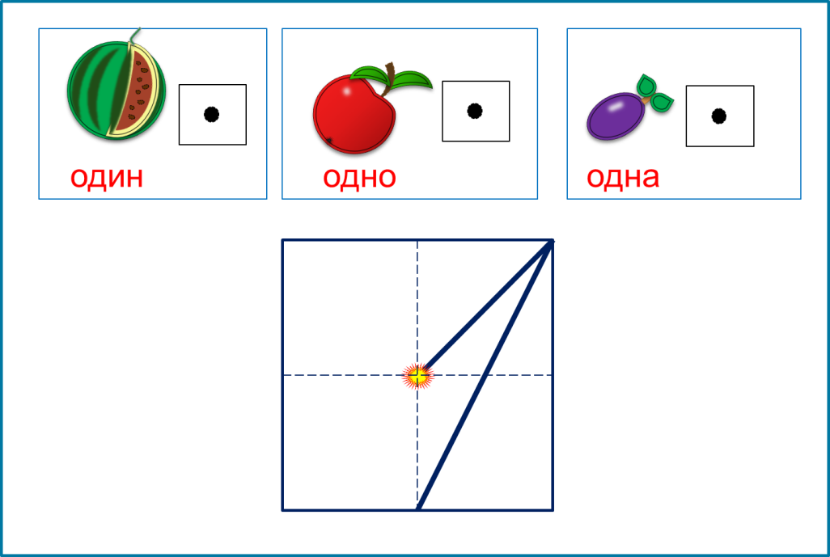
«Моя математика» 1 класс
Урок 11
Тема урока: «Число один. Цифра 1.Один и много»
Советы учителю.
Презентация к уроку составлена на основе заданий, расположенных в учебнике. Рекомендую открыть учебник на странице с данным уроком, прочитать задания и просмотреть их в данной презентации в режиме демонстрации.
Внимание!
Некоторые задания можно выполнять интерактивно. Например, продолжить ряд, сравнить или вставить пропущенные числа. Для этого презентацию надо перевести в режим редактирования.

Slide 2
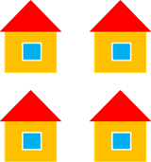
Урок 11. Число один. Цифра 1. Один и много
МАТЕМАТИКА
Повторение. Поставить числовые карточки под рисунками так, чтобы число на карточке рассказывало, сколько предметов на рисунке.
Внимание!
Данное задание можно выполнять интерактивно. Для этого презентацию надо перевести в режим редактирования.

Slide 3
Урок 11. Число один. Цифра 1. Один и много
МАТЕМАТИКА
Повторение. Поставить числовые карточки под рисунками так, чтобы число на карточке рассказывало, сколько предметов на рисунке.
Проверь!

Slide 4
Урок 11. Число один. Цифра 1.Один и много
МАТЕМАТИКА
1. Помоги Пете сосчитать вагоны на рисунке. Сколько зелёных вагонов? Сколько жёлтых?
один
много

Slide 5
Урок 11. Число один. Цифра 1.Один и много
МАТЕМАТИКА
2. Положи на стол столько же кругов, сколько вагонов на рисунке Пети.

Slide 6
Урок 11. Число один. Цифра 1.Один и много
МАТЕМАТИКА
3. Назови число предметов на каждом рисунке.
один
одно
одна
Число один записывают знаком – цифрой 1.

Slide 7
Урок 11. Число один. Цифра 1.Один и много
МАТЕМАТИКА
4. Спиши. Продолжи ряды.

Slide 8
Урок 11. Число один. Цифра 1.Один и много
МАТЕМАТИКА
5. Сколько точек на рисунке справа?
Сколько точек на рисунке слева?
одна
много
Сравни число точек.

Slide 9
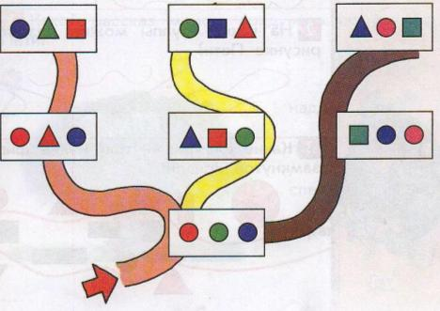
Урок 11. Число один. Цифра 1.Один и много
МАТЕМАТИКА
7. Помоги Кате найти тропинку по которой надо пройти, чтобы набрать наибольшее число красных кругов

Slide 10
Урок 11. Число один. Цифра 1.Один и много
МАТЕМАТИКА
7. Помоги Кате найти тропинку по которой надо пройти, чтобы набрать наибольшее число красных кругов

Slide 11
Урок 11. Число один. Цифра 1.Один и много
МАТЕМАТИКА
7. Помоги Кате найти тропинку по которой надо пройти, чтобы набрать наибольшее число красных кругов

Slide 12
МАТЕМАТИКА
Спасибо!

